Slide 1
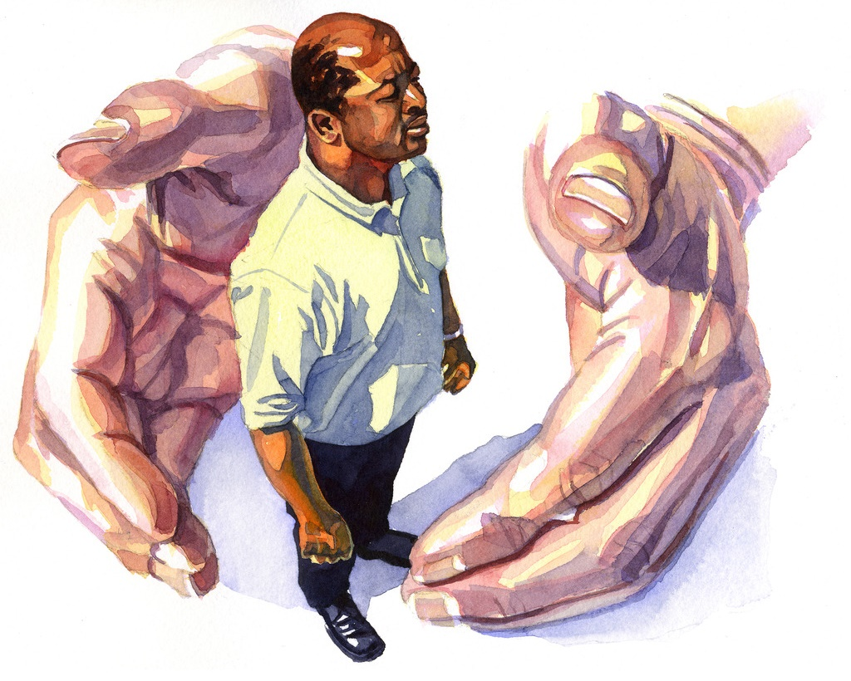
ГОСПОД ЧУВА И ИЗБАВЯ
Урок 4 за 27 януари 2024 г

Slide 2
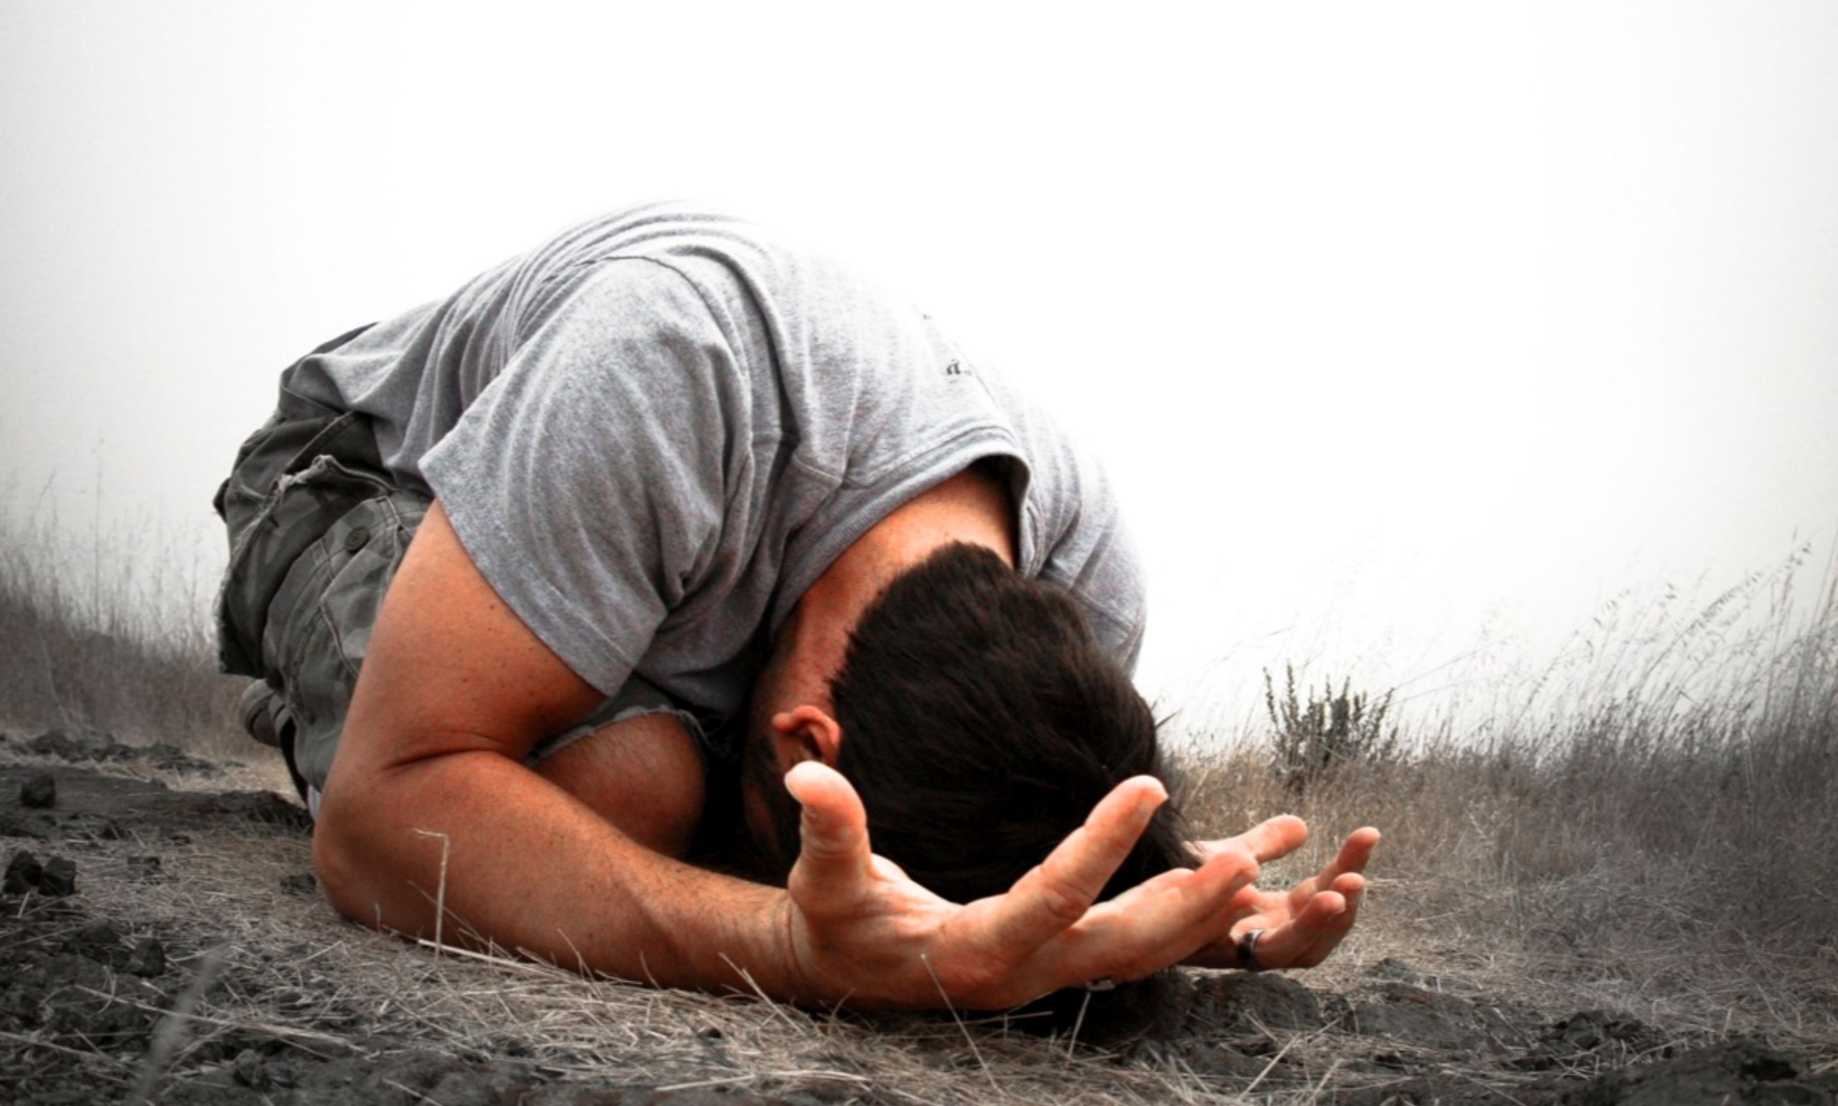
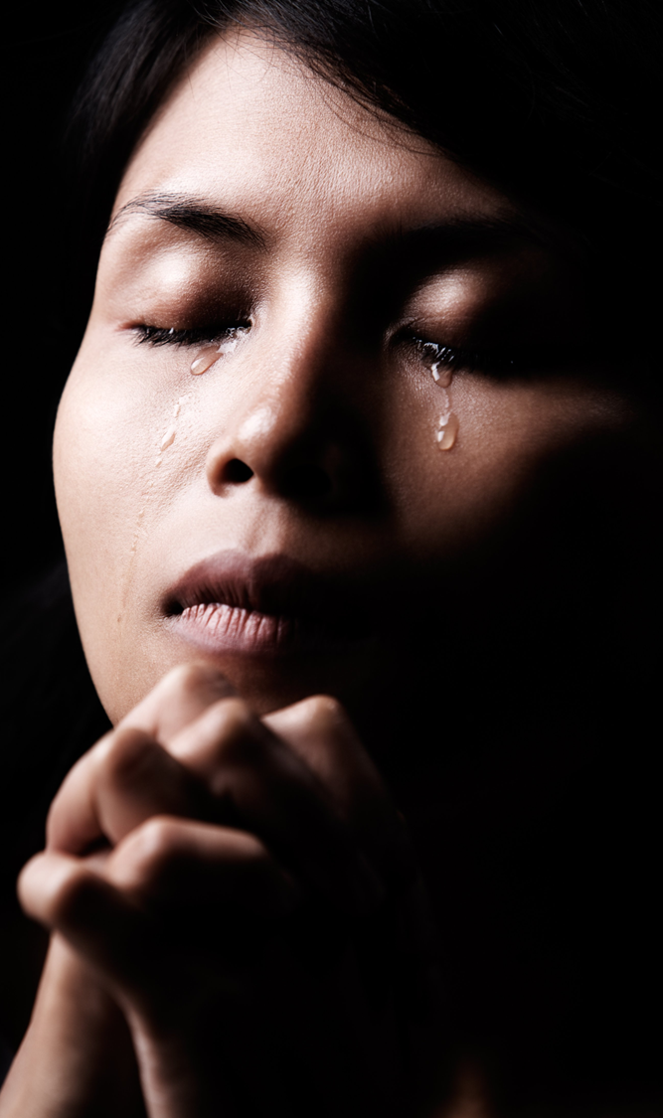
„Праведните извикаха и Господ послуша, и от всичките им беди ги избави“ (Псалм 34:17)

Slide 3
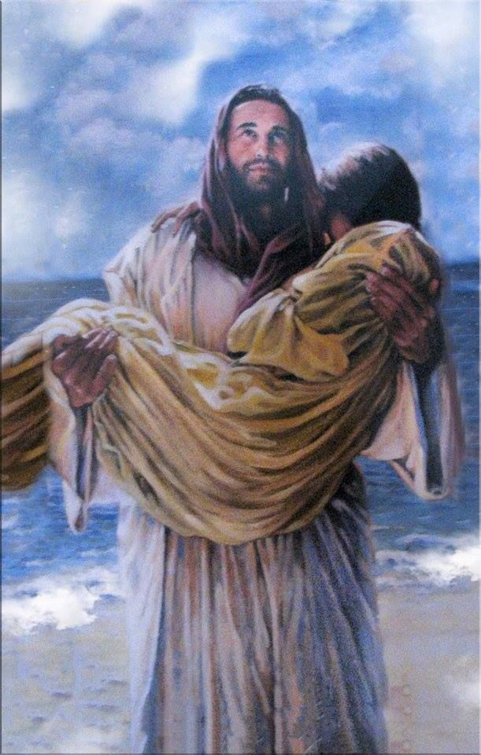
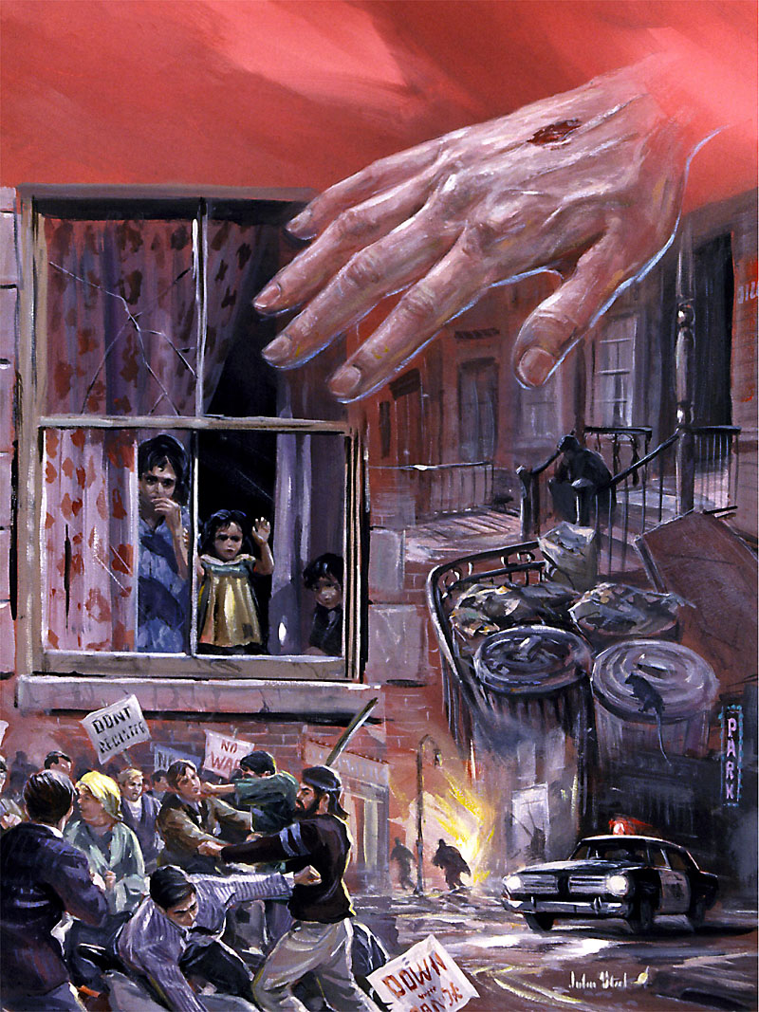
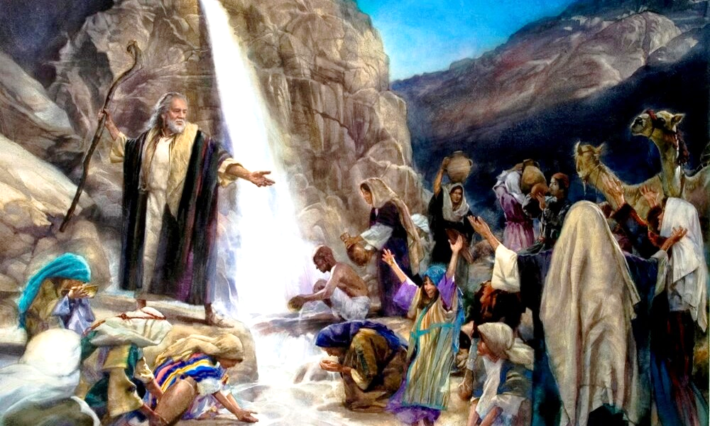
Господ не е далечен и пасивен бог. Той ни познава, грижи се за нас, защитава ни и ни освобождава.
Бог ни чува и действа от наше име. Това беше опитът на народа на Израел; и опитът на псалмистите, които викаха към Бог във времена на трудности.
Ние не сме сами в нашите трудности; имаме Господ, който идва в наша защита.
Господ знае (Псалм 139).
Господ се грижи (Псалм 121).
Господ защитава (Псалм 17).
Господ избавя (Псалм 114).
Господ чува и спасява.

Slide 4
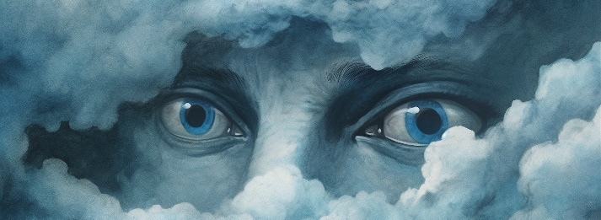
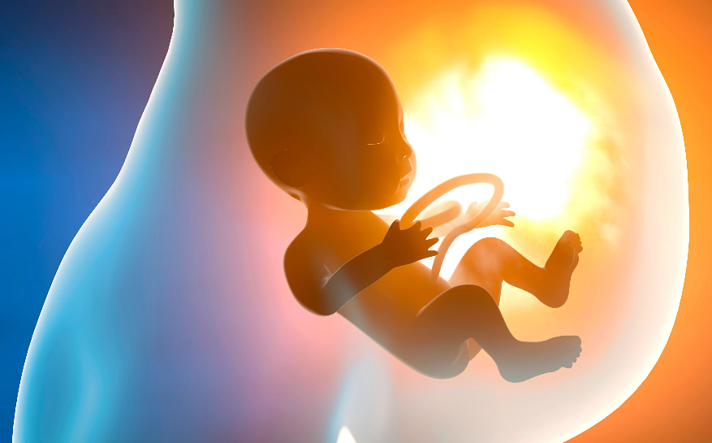
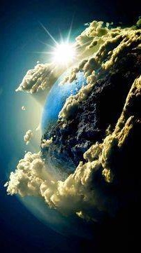
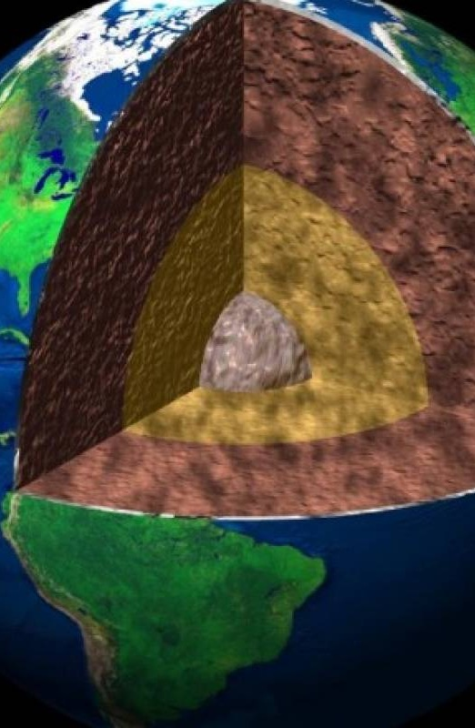
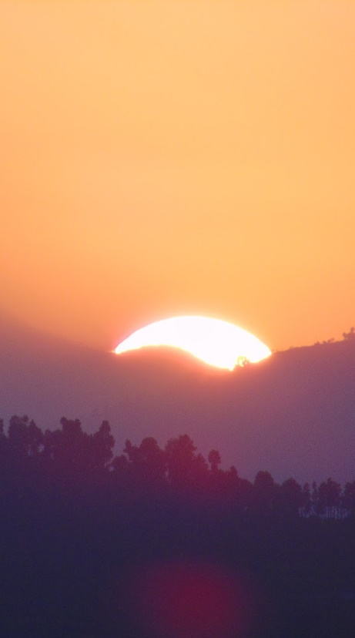
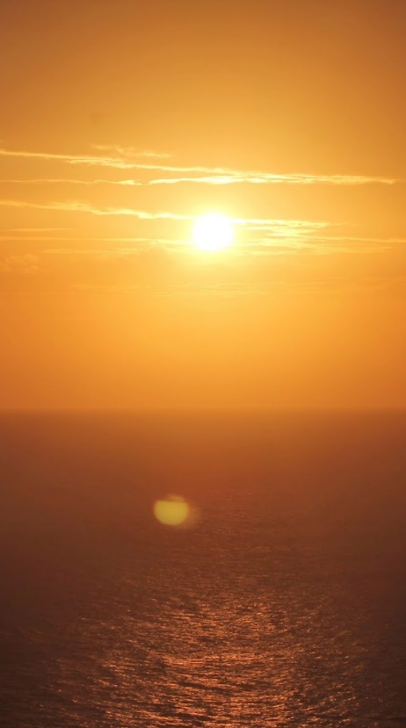
ГОСПОД ЗНАЕ
„Господи, опитал си ме и познал си ме.“ (Псалм 139:1)
Давид е наясно, че целият му живот е прозрачен пред Бога (Пс. 139:2-3). Бог го познаваше още преди да се роди, тъй като Той го направи да расте в утробата на майка му (Пс. 139:13-16).
Можете да срещнете Бог, където и да отидете, защото Бог е на всяко място. Ако се издигнеш до най-високото (небесата), Той е там; Ако слезе в дълбините (Шеол), Той те намира; Ако се обърнете на изток (крилата на зората), Той те води; Ако тръгне на запад (края на морето), ръката Му те защитава (Пс. 139:7-10).
Няма толкова тъмно място, което да те скрие от Божието присъствие (Пс. 139:11-12). Но Давид не иска да избяга. Той иска и желае да бъде изследван от Бог. Опитайте се да живеете праведен живот, който е угоден на Бога, като се отвръщате от злото (Пс. 139:17-23).
Той знае, че ако се провали, Бог ще оправи пътищата му (Пс. 139:24). Това ли е вашето преживяване с Бог?

Slide 5
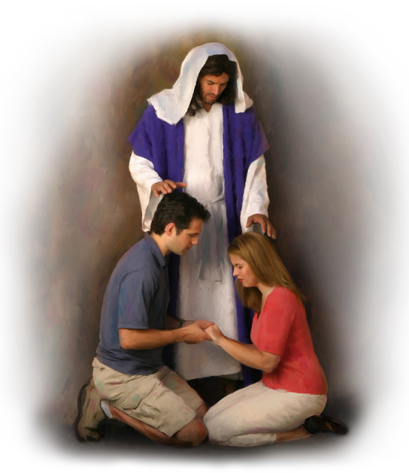
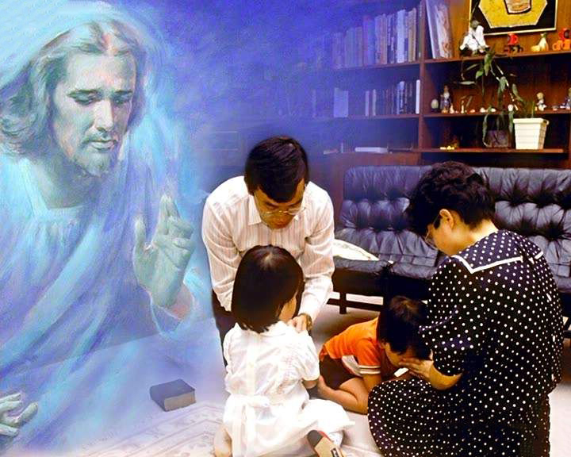
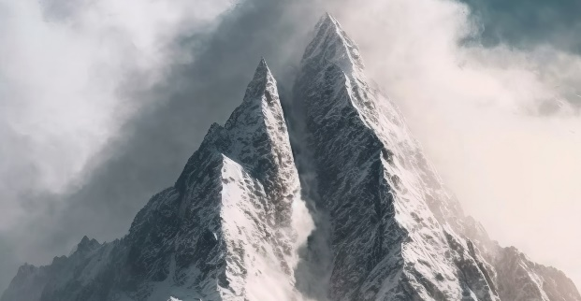
ГОСПОДА СЕ ГРИЖИ
„Господ ще те пази от всяко зло; Ще пази душата ти.“ (Псалм 121:7)
Без значение колко отчайваща е вашата ситуация, Бог чува (Пс. 130:1-2). Когато викаме, Той действа от наше име (Пс. 9:10). Има надежда за всеки, който търси благоволението на Господа (Пс. 16:8).
В Псалм 121 намираме описание на нашия Помощник, Помощник и Пазител:
Той няма да ни позволи да се подхлъзнем по пътя на живота (ст. 3)
Той постоянно бди над нас (ст. 4)
Той ни дава физическо и духовно убежище (ст. 5-6)
Той винаги е до нас, за да ни защитава (ст. 7)
Той ще се грижи за нас по всяко време и навсякъде (ст. 8)
Къде да потърся помощ в затруднение? Към планините? Към икономическата мощ? Към политическите сили? На нашето семейство и приятели? (Пс. 121:1).
Въпреки че могат да бъдат полезни, всички те могат да ни провалят. Има само Един, който никога не се проваля: „Помощта ми идва от Господа, Който направи небето и земята“ (Пс. 121:2).

Slide 6
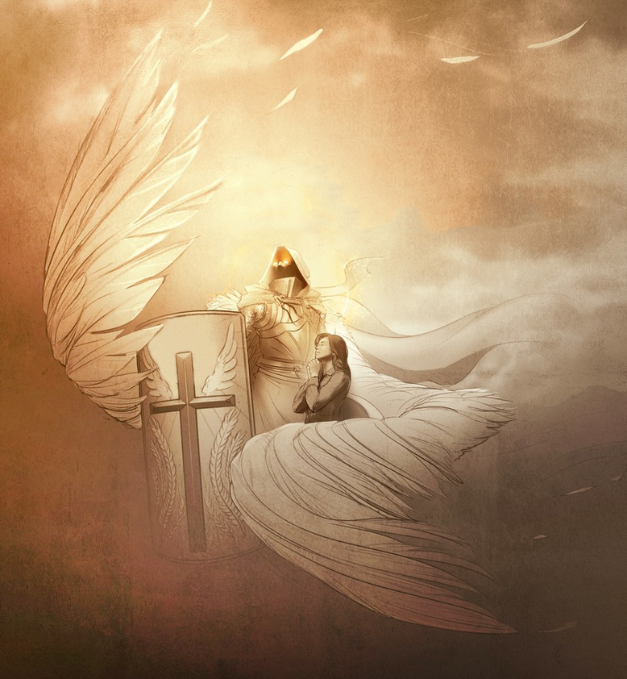
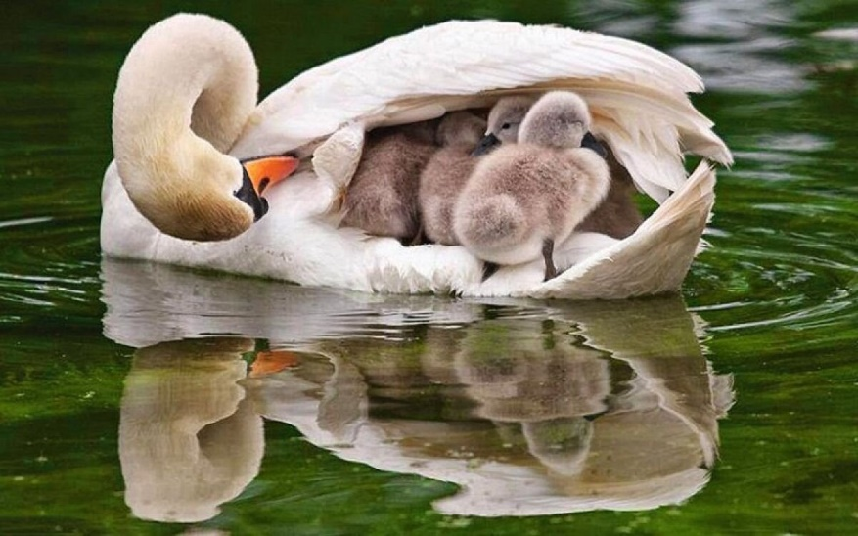
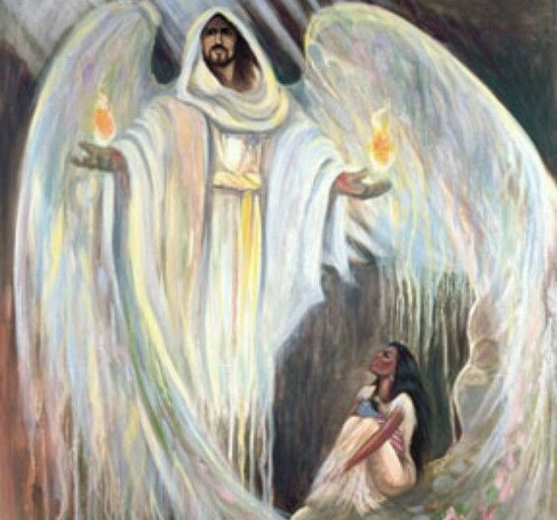
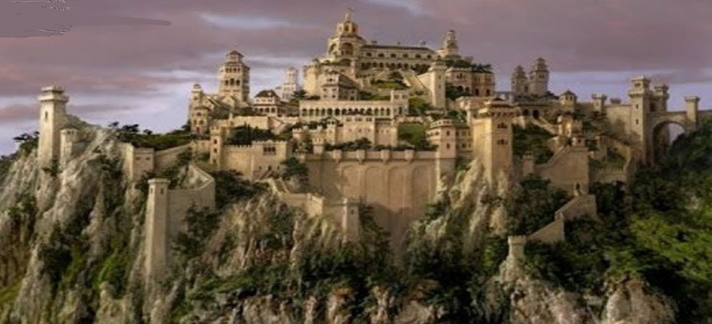
ГОСПОД ЗАЩИТАВА
„Пази ме като зеница на око; Скрий ме под сянката на крилата Си“ (Псалм 17:8)
Уверен в живот, който е в съответствие с това, което Бог очаква от него, Давид го моли да бъде негов защитник (Пс. 17:1-5).
Псалмистът използва метафората на птиците, за да ни каже как Бог ни защитава: „Той ще те покрие с перата Си и под крилете Му ще бъдеш в безопасност“ (Пс. 91:4). Той също използва военен език, за да ни каже за своята активна защита: „това ще бъде твоят щит и твоя опора“ (Пс. 91:4).
Други метафори включват „покрива“, „сянката“, „прибежище“, „десницата“ (Пс. 91:1-2; 17:7-8). Всички те ни говорят за защита и сигурност.
Без съмнение имаме Господ, който ни защитава във всички несгоди. Нека се обърнем към Него. Нека се скрием под сянката му.

Slide 7
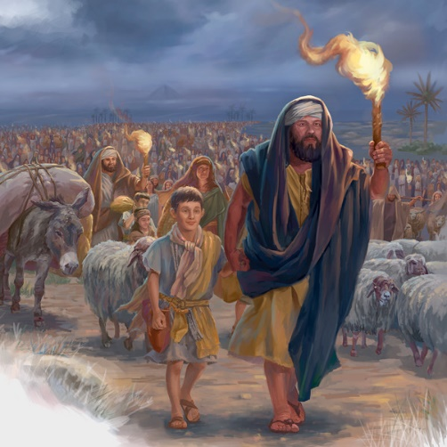
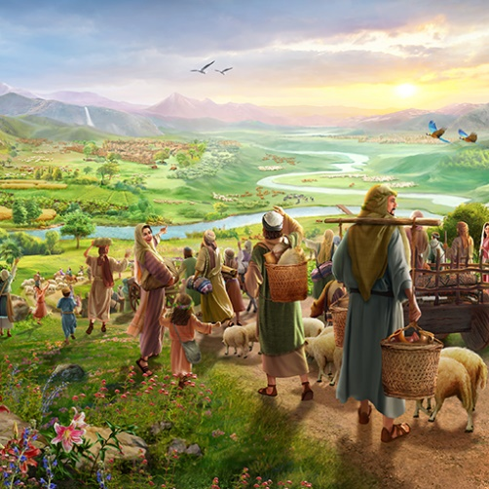
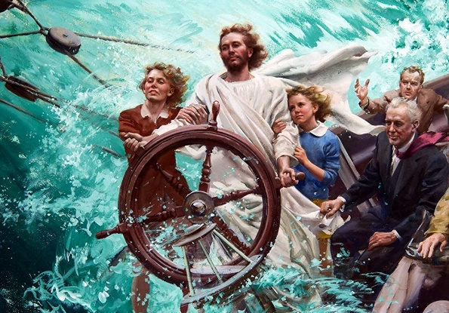
ГОСПОД ОСВОБОЖДАВА
„Морето видя и побягна; Иордан се възвърна назад;“ (Псалм 114:3)
Най-великият пример за освобождение, който намираме (и който се споменава в няколко псалма) е напускането на Израел от Египет и влизането му в Ханаан.
[Червеното] море видя Бог и избяга (ст. 3а)
Река Йордан се върна (ст. 3b)
Планините и хълмовете скочиха (ст. 4)
Псалм 114 изразява по кратък и поетичен начин начина, по който Бог изглади трудностите за своя народ да достигне Обетованата земя:
Като Създател Бог използва силата си над природата, за да освободи своя народ. Няма ли Той да направи същото за нас днес?
Павел ни казва, че тези неща са се случили, за да ни даде пример (1 Кор. 10:1-6). Подобно на тях, ние също сме били чудотворно избавени от греха и нашето пътуване до Небесния Ханаан е изпълнено с опасности (планини и хълмове). Но пред Господа „земята трепери“ (Пс. 114:7).

Slide 8
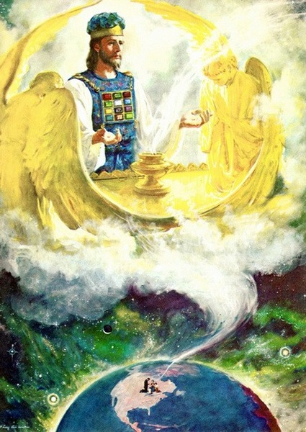
ГОСПОД ЧУВА И СПАСЯВА
„Да ти прати помощ от светилището, И да те подкрепи от Сион!“ (Псалм 20:2)
Въпреки че светилището (Храмът) беше на хълма Сион (Йерусалим), израилтяните бяха наясно, че Бог физически не обитава там. Бог обитава високо, в „истинската скиния, която Господ постави, а не човек“ (Евр. 8:2), но оттам Той чува и спасява (Пс. 20:2; 3:4; 3 Царе 8:30).
Поради тази причина ние можем уверено да се обърнем към Него със сигурността, че ще бъдем чути (Евреи 4:16). Но какво може да направи Той от светилището Си?
Дава спасение (Пс. 14:7)
Пази ни от злото (Пс. 27:5)
Осигурява нуждите ни (Пс. 36:8)
Защитава беззащитните (Пс. 68:5)
Укрепва ни (Пс. 68:35)
Само когато хората са в правилна връзка с Него чрез покаяние и приемане на Божията благодат и опрощение, те могат да молят за Божието уверение за избавление. Службата в светилището представя спасението, разкрито в Исус.

Slide 9
„Представяйте пред Бога своите нужди, своите радости, своите скърби, своите грижи и своите страхове. Няма да Го претоварите; Този, Който знае броя на космите по главите ви, не е безразличен към нуждите на Своите деца. "Господ е много състрадателен и пълен с нежна милост" Яков 5:11. Неговото любящо сърце се трогва от скърбите ни и даже от самото им изговаряне от наша страна. Донесете при Него всичко, което ви смущава. За Бога нищо не е толкова голямо, че да не може да го понесе, защото Той носи световете, Той управлява всичко във вселената. Нищо, което по какъвто и да било начин засяга нашия мир, не е така незначително за Него, че да не го забележи. Никоя част от житейския ни опит не е толкова тъмна, че да не може да я прочете. Няма положение, колкото и объркано и трудно да е, което Той да не може да разреши. Никаква беда не може да сполети и най-незначителното от Неговите деца, никаква грижа не може да нападне душата,, никаква радост не може да ни развесели, никаква искрена молитва не може да се отрони от нечии устни, без Той да ги забележи или да не Го засегнат непосредствено."
Е. Г. Уайт (Стъпка към Христос, стр. 100 – англ. изд.)

